Slide 1
ДОКЛАД НА ТЕМУ: Учёт теплопроводности в строительстве
Подготовил Орищенко Илья
Ученик 8А класса
МБОУ СОШ №18 г.Донецка

Slide 2
Теплопроводность – процесс , при котором более нагретые частицы отдают свою энергию частицам с гораздо меньшим нагревом.
Частицы должны находится в тесной связи между собой.
При таком состоянии менее нагретые частицы получат часть энергии от более нагретых.
Такая энергия называется – кинетической.

Slide 3
Наружные стены, окна, крыша защищают наш дом от низких температур, осадков и т.д. при этом они препятствуют прониканию тепла наружу вследствие своего сопротивления теплопередаче. В зависимости от толщины материала дом может иметь различное сопротивление теплопередаче: чем больше толщина материала, тем лучше теплозащитные свойства этого дома.

Slide 5
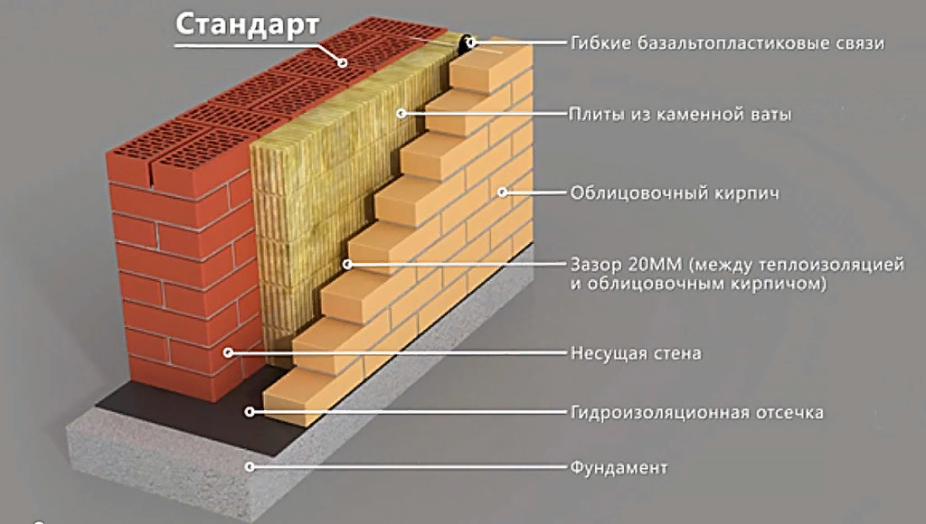
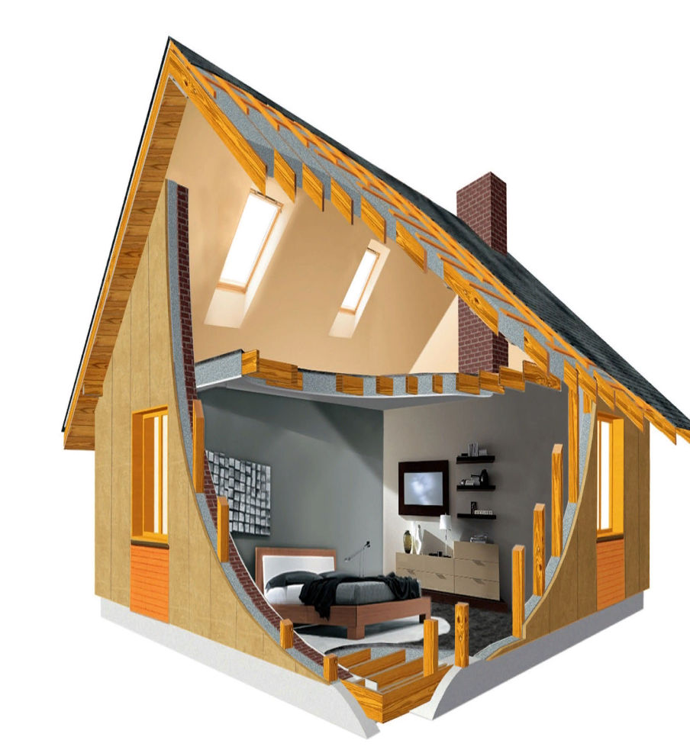
Различные строительные материалы имеют разные коэффициенты теплопроводности. На них влияют плотность и влажность.
Теплозащитная способность стены и ее сопротивление теплопередаче зависят от интенсивности передачи тепла на трёх участках, каждый из которых имеет своё сопротивление. Общее сопротивление теплопередаче – это их сумма.
Внутренняя поверхность
Чем лучше теплозащитные качества дома, тем уютнее человеку в нём
У наружной поверхности
В толще ограждения

Slide 6
С помощью теплопроводности теплота может передаваться в твердых, жидких и газообразных телах.
Металлы
молекулы+ свобод. электроны

Slide 7
Хуже проводят тепло: дерево, стекло, животные и растительные ткани, воздух.
Очень важно знание теплопроводности материалов, используемые при строительстве и в особенности теплоизоляционных материалов, предназначенных для сохранения тепла в помещениях.

Slide 8
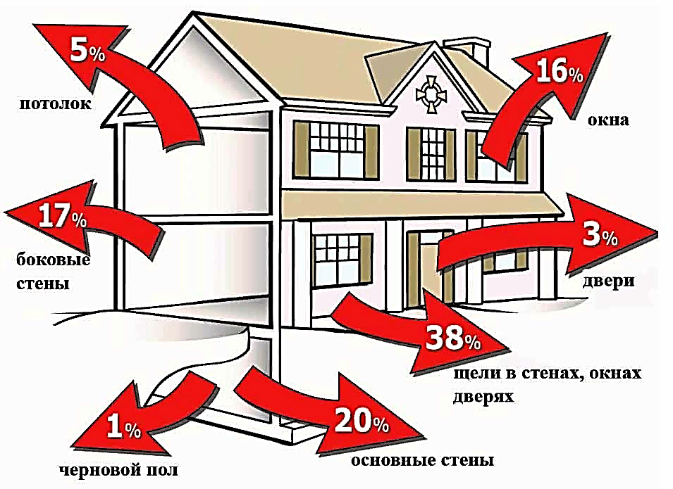
Регулирование теплообмена является одной из основных задач строительной техники
В холодное время года
Надо уменьшить потери тепла
За счет материалов с малой теплопроводностью

Slide 9
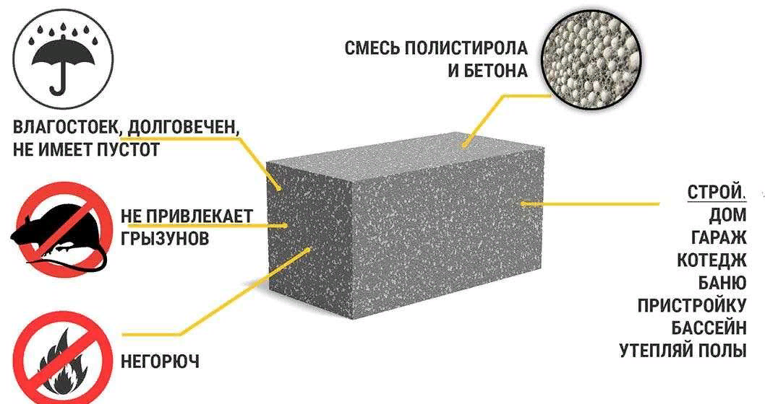
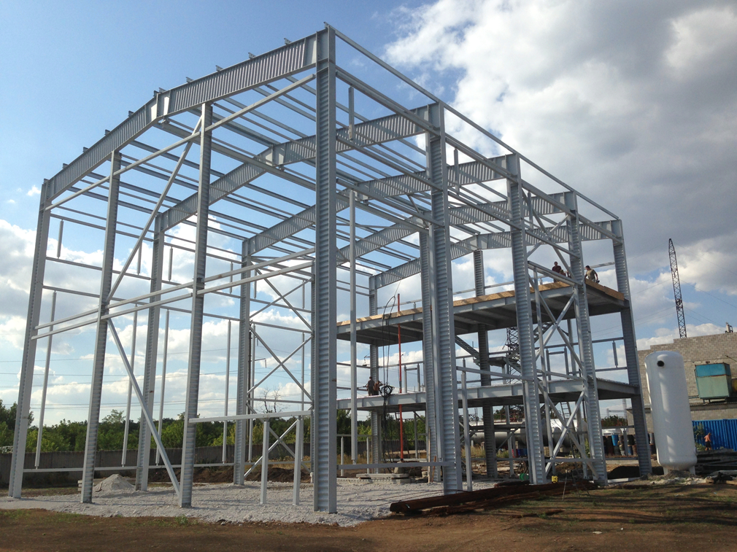
Искусственные материалы теплоизоляции
Пеностекло - термическим способом
Широкое распространение
Пористый материал

Slide 10
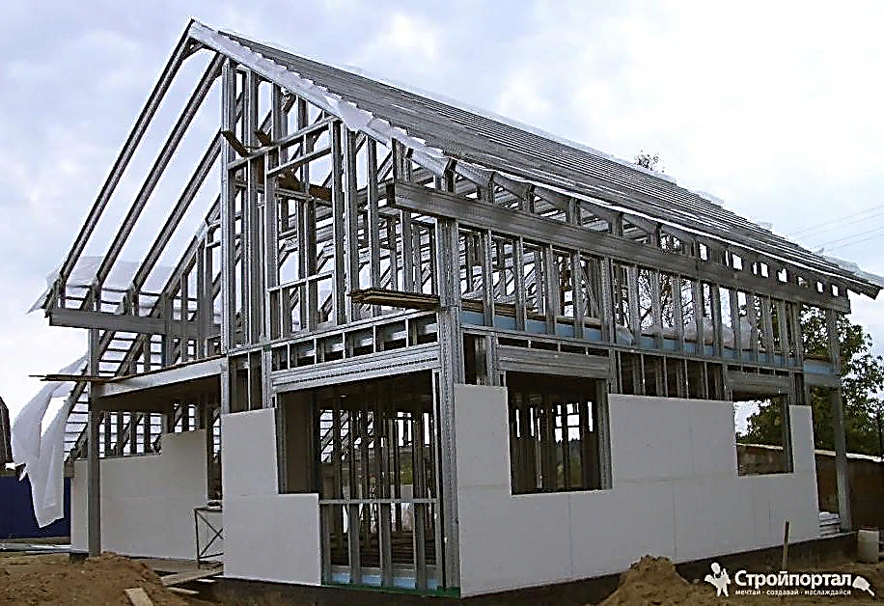
Каркасные здания
Использование теплоизоляционных материалов в промышленном и гражданском строительстве не только удешевляет, но и увеличивает полезную площадь помещений, повышает их огнестойкость и звуконепроницаемость.

Slide 11
Спасибо за внимание!

